Slide 1



Niveau
Niveau
Mathématiques
2AC
Semestre 1 - Période 1
Leçon 3
Systèmes de deux équations du premier degré à deux inconnues
Tâche 4
Vérifier si un couple est solution d’un système de deux équations du 1er degré à deux inconnues

Slide 2









Banque des icones utilisées dans les slides
Slide réservé à l’enseignant
Consignes et explications données aux élèves (à dire à haute voix)
L’élève prête l’attention à l’enseignant
L’élève lève la main avant de répondre
L’élève utilise l’ardoise pour répondre
L’élève recopie la correction sur le livret
Pratique autonome
Pratique guidée en binôme

Slide 3

Repérage dans la semaine
Séance 1
Effectuer la division d’un binôme par un monôme de degré inférieur
Séance 2
Représenter une situation par une équation du 1er degré à deux inconnues
Séance 3
Calculer la valeur de $$y$$ pour une valeur de $$x$$
Séance 4
Représenter une situation par un système de deux équations du 1er degré à deux inconnues
Séance 5
Vérifier si un couple est solution d’un système de deux équations du 1er degré à deux inconnues

Slide 4

Structure de la séance
1
Ouverture de la séance
10 min
2
Modelage
10 min
3
Pratique guidée collective (VdC)
10 min
4
Pratique guidée en binôme
10 min
5
Pratique autonome
12 min
6
Clôture
3 min

Slide 5





Matériel nécessaire
Matériel de l’élève

Slide 6


Une banque des bons et mauvais comportements
Bons comportements
Mauvais comportements
J’oublie
mon ardoise

Slide 7

Contrôler les cahiers
et corriger l'exercice maison
6 min

Slide 8
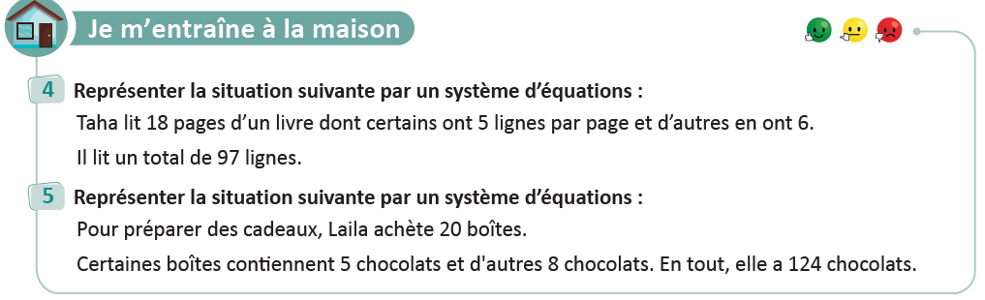
On commence par la correction de l’exercice maison de la séance précédente.
L’enseignant contrôle les réalisations d’un échantillon d’élèves avant de passer à la correction au tableau
Page 45

Slide 9

Activité rituelle
3 min

Slide 10

Lexique
1 min

Slide 11
Notez bien que ces mots en français seront utilisés au cours de cette séance et pendant toute la leçon.
O
Système
Equation
Solution
Couple

Slide 12

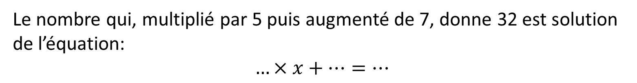
Complétez
O
L’enseignant lit la question
Complétez
Le nombre qui, multiplié par 5 puis augmenté de 7, donne 32 est solution de l’équation:
$$…×x+…=…$$

Slide 13
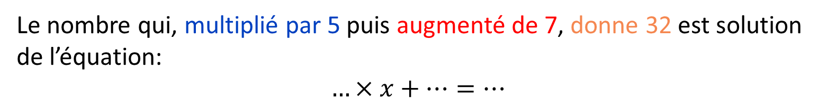



Voici la réponse :
O
L’enseignant affiche et explique la réponse.
Le nombre qui, multiplié par 5 puis augmenté de 7, donne 32 est solution de l’équation:
$$…×x+…=…$$
$$5$$
$$7$$
$$32$$

Slide 14
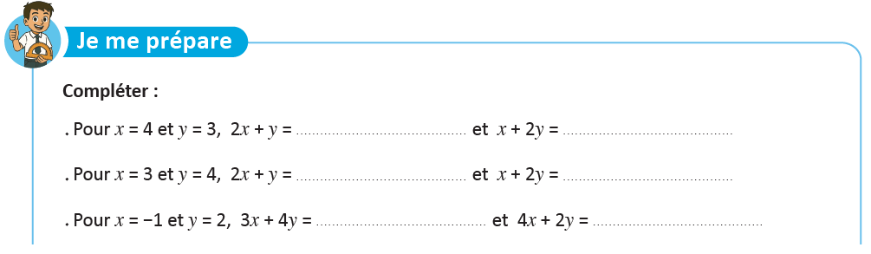
Complétez
O
L’enseignant lit la question.

Slide 15






Voici la réponse :
O
L’enseignant affiche et explique les réponses.
$$2×4+3=11$$
$$4+2×3=10$$
$$2×3+4=10$$
$$3+2×4=11$$
$$3×(−1) +4×2=5$$
$$4×(−1) +2×2=0$$

Slide 16

Déclaration de l’objectif
de la séance
1 à 2 min

Slide 17


Exprimez vos avis
O
L’enseignant donne 30s aux élèves pour réfléchir, puis invite deux ou trois d'entre eux à répondre.
$$\left\{\begin{aligned}x+y=10 \\ x+3y=14\end{aligned}\right.$$
On considère le système:
Comment vérifier si le couple (8 ; 2) est une solution de ce système ?

Slide 18
A la fin de cette séance, vous serez capables de :
O
L’enseignant déclare l’objectif.
Vérifier si un couple est solution d’un système de deux équations du 1er degré à deux inconnues

Slide 19
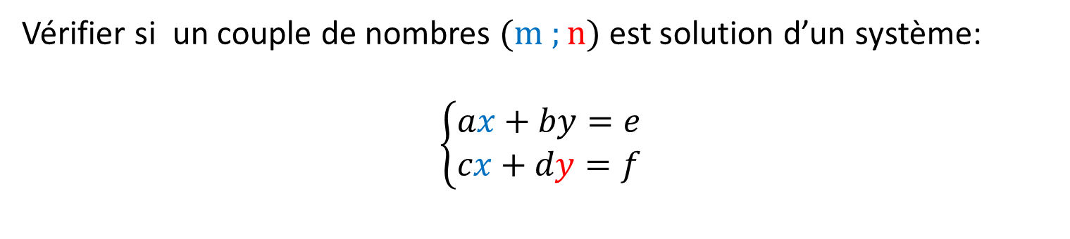
A la fin de cette séance, vous serez capables de
O
Vérifier si un couple de nombres $$(m ;n)$$ est solution d’un système:
$$\left\{\begin{aligned}ax+by=e \\ cx+dy=f\end{aligned}\right.$$

Slide 20



Tâche principale
10 min

Slide 21
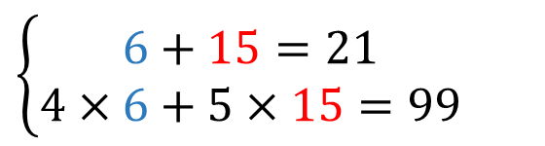
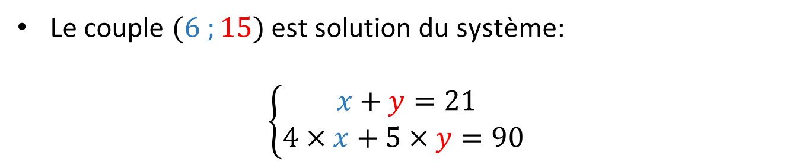
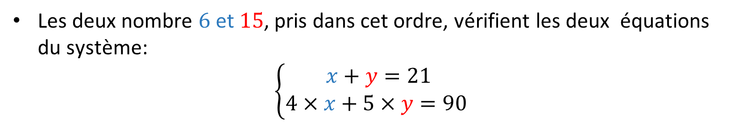
Voici ce que c’est qu’une solution d’un système
M
L’enseignant insiste sur le fait que l’’ordre: le 1er nombre $$6$$ remplace $$x$$ et le 2ème nombre $$15$$ remplace $$y$$
$$\left\{\begin{aligned}6+15=21 \\ 4×6+5×15=99\end{aligned}\right.$$
Les deux nombre $$6$$et$$15$$, pris dans cet ordre, vérifient les deux équations du système:
$$\left\{\begin{aligned}x+y=21 \\ 4×x+5×y=90 \end{aligned}\right.$$
Le couple $$(6 ;15)$$ est solution du système:
$$\left\{\begin{aligned}x+y=21 \\ 4×x+5×y=90 \end{aligned}\right.$$

Slide 22
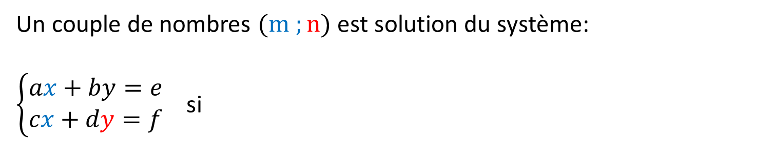

De manière générale
M
L’enseignant explique comment on détermine le degré d’un polynôme.
Un couple de nombres $$(m ;n)$$ est solution du système:
$$\left\{\begin{aligned}ax+by=e \\ cx+dy=f\end{aligned}\right.$$ si
$$\left\{\begin{aligned}am+bn=e \\ cm+dn=f\end{aligned}\right.$$

Slide 23
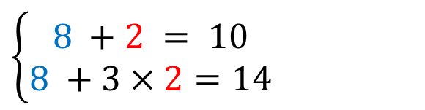
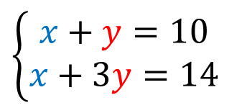
Maintenant je vais vous montrer comment vérifier si un couple est solution d’un système.
M
L’enseignant explique que pour vérifier que le couple $$\left(8 ;2\right)$$ est solution du système, je dois vérifier qu’il est solution de chacune de ses deux équations.
Je vérifie si le couple $$\left(8 , 2\right)$$est solution du système $$\left\{\begin{aligned}x+y=10 \\ x+3y=14\end{aligned}\right.$$ :
1
Je remplace $$x$$ par $$8$$ et $$y$$ par $$2$$ dans les deux équations du système :
$$\left\{\begin{aligned}8 +2 = 10 \\ 8 +3×2=14\end{aligned}\right.$$
2
Les deux égalités du système sont vraies;
3
Je conclue :
$$\left\{\begin{aligned}x+y=10 \\ x+3y=14\end{aligned}\right.$$
les deux équations du système sont vraies, (8 ; 2) est solution du système :

Slide 24
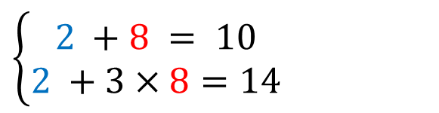

Je garde le même système, mais cette fois je prends le couple $$(2 ;8)$$ au lieu de $$(8 ;2)$$
M
L’enseignant fait remarquer que la deuxième égalité est fausse. Il insiste ensuite sur le fait qu’un couple est ordonné : (x ; y) n’est pas la même chose que (y ; x).
Je vérifie si le couple $$\left(2 , 8\right)$$est solution du système $$\left\{\begin{aligned}x+y=10 \\ x+3y=14\end{aligned}\right.$$ :
1
Je remplace $$x$$ par $$2$$ et $$y$$ par $$8$$ dans les deux équations du système :
$$\left\{\begin{aligned}2 +8 = 10 \\ 2 +3×8=14\end{aligned}\right.$$
2
La 2ème égalité du système n’est pas vraie $$2 + 3 × 8 = 26$$
$$\left\{\begin{aligned}x+y=10 \\ x+3y=14\end{aligned}\right.$$
3
Je conclue : (2 ; 8) n’est pas solution du système :

Slide 25
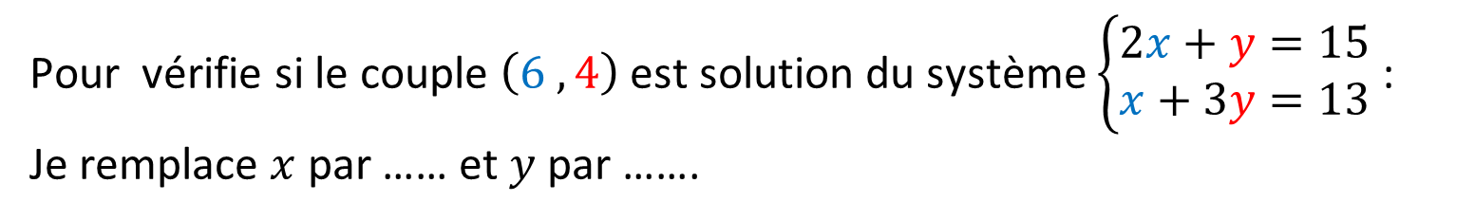
Complétez
VdC
L'enseignant choisit au hasard deux élèves pour justifier oralement leurs réponses.
Complétez
Pour vérifie si le couple $$\left(6 , 4\right)$$est solution du système $$\left\{\begin{aligned}2x+y=15 \\ x+3y=13\end{aligned}\right.$$ :
Je remplace $$x$$ par …… et $$y$$ par …….

Slide 26


$$Voici la réponse$$.
VdC
L'enseignant rappelle que, dans le couple $$\left(6 ; 4\right),$$ $$6$$ est la valeur de $$x$$ et $$4$$ est la valeur de $$y$$
Pour vérifie si le couple $$\left(6 , 4\right)$$est solution du système $$\left\{\begin{aligned}2x+y=15 \\ x+3y=13\end{aligned}\right.$$ :
Je remplace $$x$$ par …… et $$y$$ par …….
$$6$$
$$4$$

Slide 27
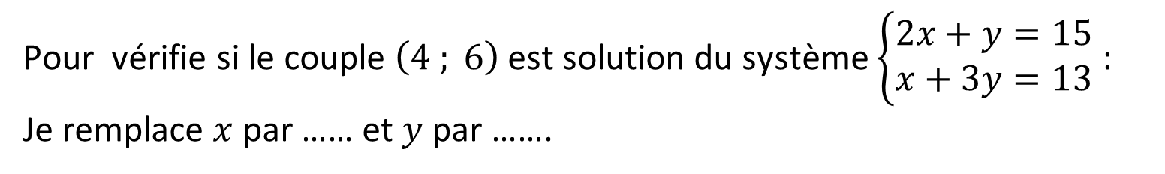
Complétez
VdC
L'enseignant choisit au hasard deux élèves pour justifier oralement leurs réponses.
Complétez
Pour vérifie si le couple $$\left(4 ; 6\right)$$est solution du système $$\left\{\begin{aligned}2x+y=15 \\ x+3y=13\end{aligned}\right.$$ :
Je remplace $$x$$ par …… et $$y$$ par …….

Slide 28


$$Voici la réponse$$.
VdC
L'enseignant justifie.
Pour vérifie si le couple $$\left(4 ; 6\right)$$est solution du système $$\left\{\begin{aligned}2x+y=15 \\ x+3y=13\end{aligned}\right.$$ :
Je remplace $$x$$ par …… et $$y$$ par …….
$$4$$
$$6$$

Slide 29
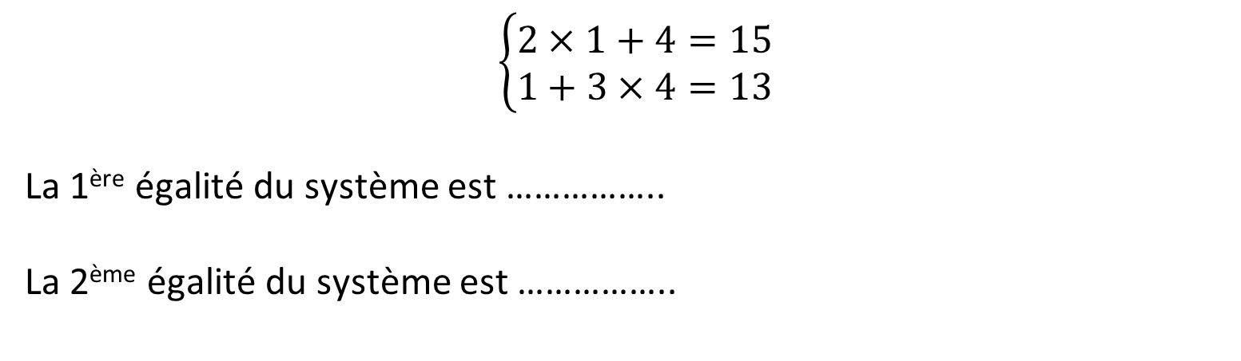
Complétez par vraie ou fausse
VdC
L'enseignant choisit au hasard deux élèves pour justifier oralement leurs réponses.
Complétez par vraie ou fausse:
$$\left\{\begin{aligned}2×1+4=15 \\ 1+3×4=13\end{aligned}\right.$$
La 1ère égalité du système est ……………..
La 2ème égalité du système est ……………..

Slide 30
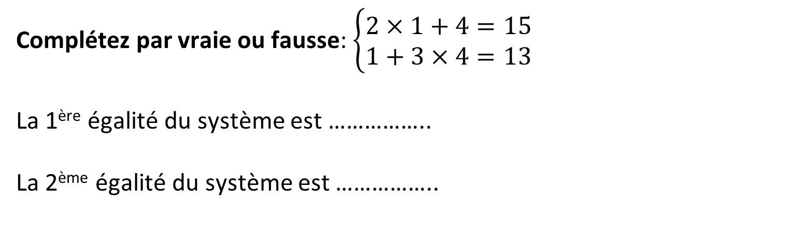
$$Voici la réponse$$.
VdC
L'enseignant justifie.
Complétez par vraie ou fausse: $$\left\{\begin{aligned}2×1+4=15 \\ 1+3×4=13\end{aligned}\right.$$
La 1ère égalité du système est ……………..
La 2ème égalité du système est ……………..
fausse
vraie

Slide 31
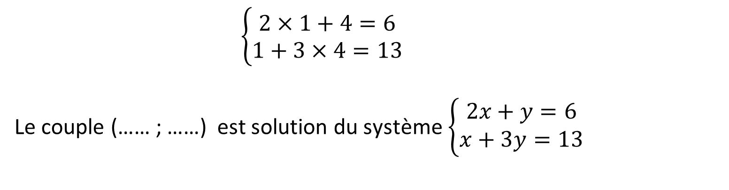
Complétez
VdC
L'enseignant choisit au hasard deux élèves pour justifier oralement leurs réponses.
Complétez :
$$\left\{\begin{aligned}2×1+4=6 \\ 1+3×4=13\end{aligned}\right.$$
Le couple (…… ; ……) est solution du système $$\left\{\begin{aligned}2x+y=6 \\ x+3y=13\end{aligned}\right.$$

Slide 32
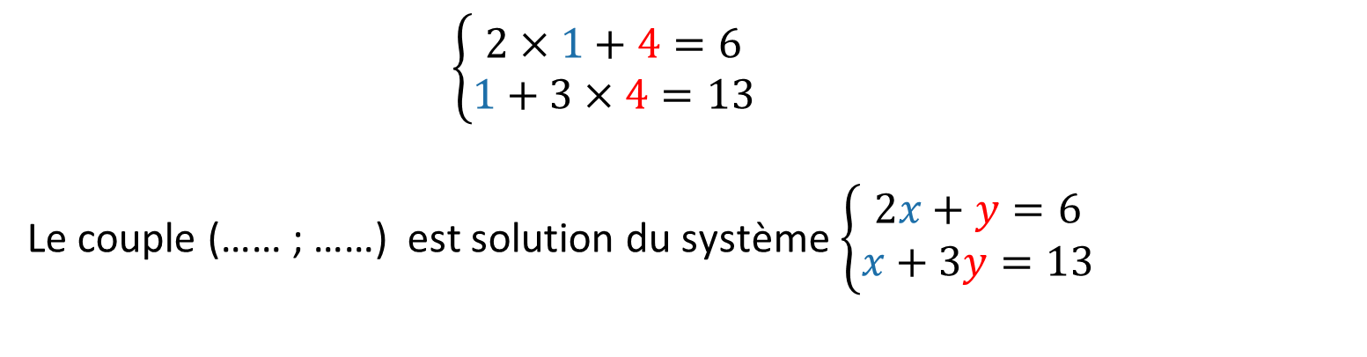


Voici la réponse.
VdC
L'enseignant justifie.
$$\left\{\begin{aligned}2×1+4=6 \\ 1+3×4=13\end{aligned}\right.$$
Le couple (…… ; ……) est solution du système $$\left\{\begin{aligned}2x+y=6 \\ x+3y=13\end{aligned}\right.$$
$$1$$
$$4$$

Slide 33
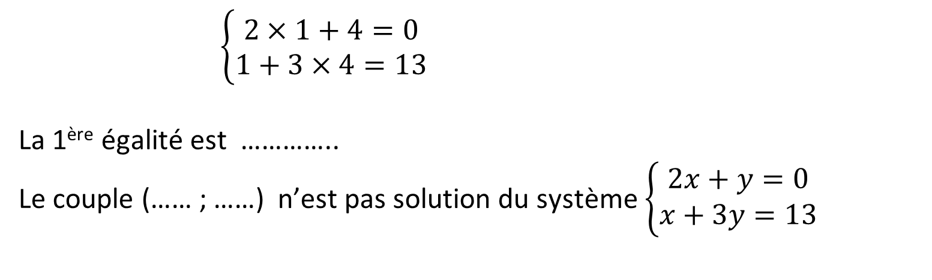
Complétez.
VdC
L'enseignant choisit au hasard deux élèves pour justifier oralement leurs réponses.
Complétez :
$$\left\{\begin{aligned}2×1+4=0 \\ 1+3×4=13\end{aligned}\right.$$
La 1ère égalité est …………..
Le couple (…… ; ……) n’est pas solution du système $$\left\{\begin{aligned}2x+y=0 \\ x+3y=13\end{aligned}\right.$$

Slide 34
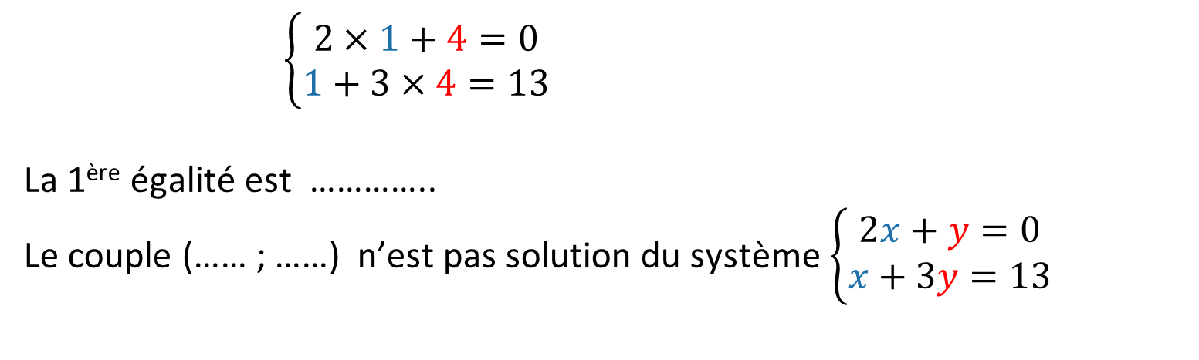
Voici la réponse.
VdC
L'enseignant justifie.
$$\left\{\begin{aligned}2×1+4=0 \\ 1+3×4=13\end{aligned}\right.$$
La 1ère égalité est …………..
Le couple (…… ; ……) n’est pas solution du système $$\left\{\begin{aligned}2x+y=0 \\ x+3y=13\end{aligned}\right.$$
fausse
1
4

Slide 35
Pratique guidée en binôme
10 min

Slide 36

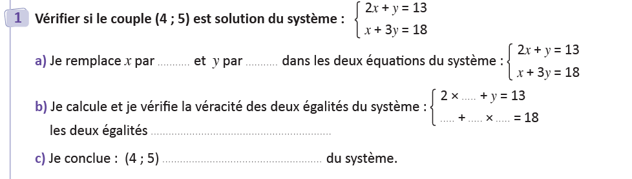



Travaillez individuellement puis discutez en binômes vos réponses. Avant de commencer, corrigez les données de
l’exercice sur vos livrets
L'enseignant accorde 2 min au travail individuel puis une minute à la discussion. Il circule pour contrôler et donner des indications en cas de besoin.
$$19$$
$$\left\{\begin{aligned}2×…+…=13 \\ …+…×…=19\end{aligned}\right.$$
$$\left\{\begin{aligned}……=13 \\ ……=19\end{aligned}\right.$$
Page 47

Slide 37












Prenez la correction sur vos livrets.
L’enseignant explique la réponse et donne 30s aux élèves pour recopier la correction sur les livrets.
$$19$$
$$\left\{\begin{aligned}2× + =13 \\ + × =19\end{aligned}\right.$$
$$4$$
$$5$$
$$4$$
$$5$$
$$4$$
$$3$$
$$5$$
$$\left\{\begin{aligned} =13 \\ =19\end{aligned}\right.$$
$$13$$
$$19$$
sont vraies
est solution

Slide 38
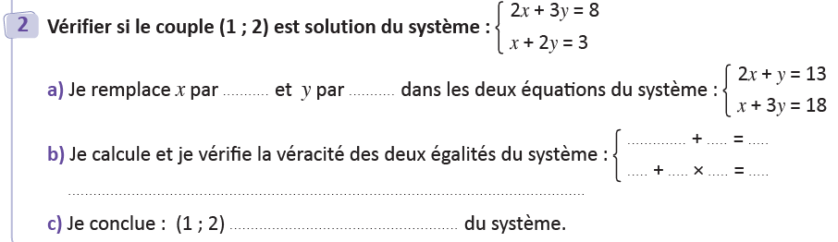
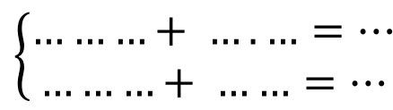

Travaillez individuellement puis discutez en binômes vos réponses. Avant de commencer, corrigez les données de
l’exercice sur vos livrets
L'enseignant accorde 2 min au travail individuel puis une minute à la discussion. Il circule pour contrôler et donner des indications en cas de besoin.
$$\left\{\begin{aligned}………+ ….…=… \\ ………+ ……=…\end{aligned}\right.$$
$$\left\{\begin{aligned}……= …… \\ ……= ……\end{aligned}\right.$$
Page 47

Slide 39












Prenez la correction sur vos livrets.
L’enseignant explique la réponse et donne 30s aux élèves pour recopier la correction sur les livrets.
$$2×1$$
$$3×2$$
$$8$$
$$1$$
$$2$$
$$\left\{\begin{aligned}………+ ….…=… \\ ………+ ……=…\end{aligned}\right.$$
$$1$$
$$2×2$$
$$3$$
$$8$$
$$8$$
$$\left\{\begin{aligned}……= …… \\ ……= ……\end{aligned}\right.$$
$$5$$
$$3$$
La 2ème égalité n’est pas vraie
n’est pas solution

Slide 40
Pratique autonome :
Travail individuel et défi
12 min

Slide 41
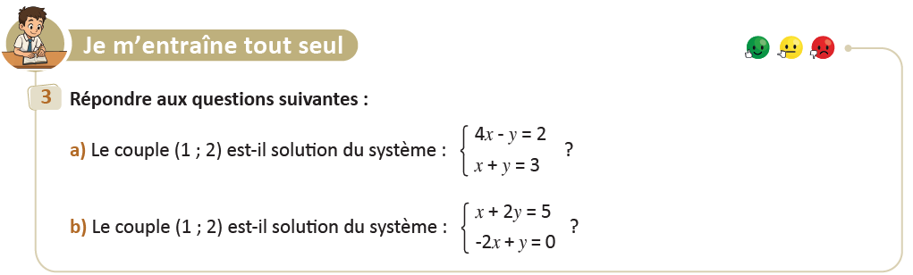
Prenez vos livrets et vos crayons, puis répondez individuellement aux exercices. Vous avez 10 min.
PA
L’enseignant vérifie les productions des élèves, donne une aide individuelle en cas de besoin et oriente les élèves ayant terminé vers le défi.
Page 47

Slide 42

Le temps est terminé. Voyons ensemble la solution des exercices.
PA
L’enseignant accorde 5 min pour donner l’occasion aux élèves de présenter leurs productions et corrige au tableau.
Temps Écoulé

Slide 43

Clôture
3 min

Slide 44
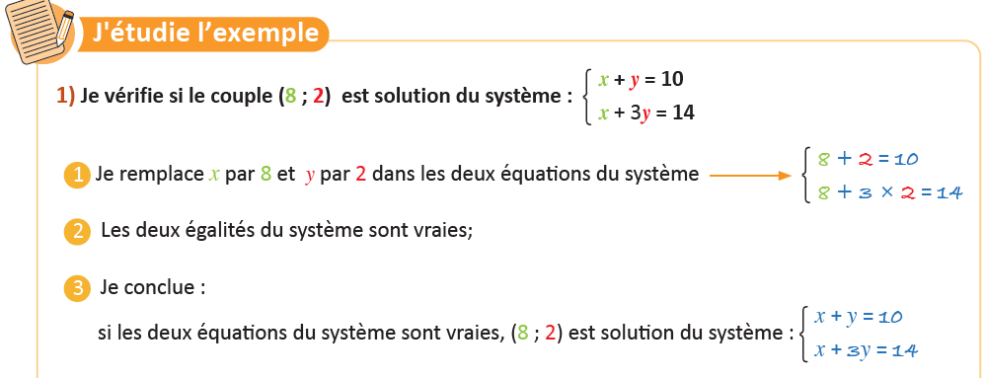
Dans cette séance nous avons appris :
C
L’enseignant invite les élèves à rappeler ce qu’ils ont appris, puis présente une synthèse de la séance.

Slide 45
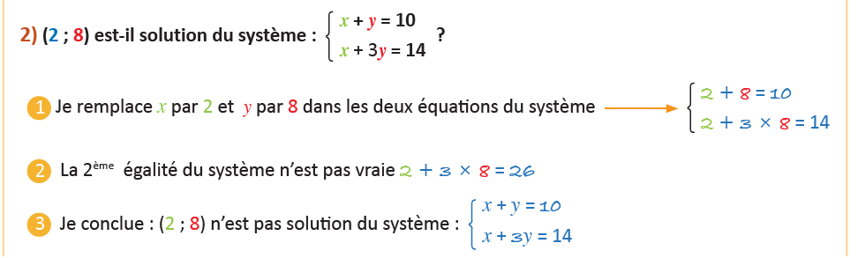
Dans cette séance nous avons appris aussi:
C

Slide 46
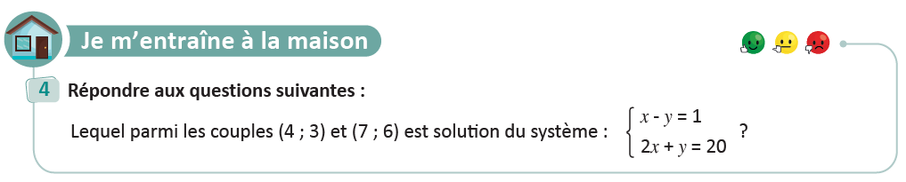
Exercice à préparer à la maison pour la prochaine séance
C
L’enseignant incite les élèves à faire l’exercice à la maison, puis clôt la séance..
Répondre à la question suivante:
Page 47

Slide 47

Fin de la séance

